Slide 1
Элективный курс «Актуальные вопросы Государственной итоговой аттестации по географии»
(разбор заданий занятия «Разные территории Земли, их обеспеченности ресурсами»)
Автор: Смирнова Лариса Владимировна

Slide 2
В каком из перечисленных регионов число прибывших из зарубежных стран было наибольшим?
Регион | Прибывшие |  |  | Выбывшие
 | всего | из других регионов | из зарубеж-ных стран | всего | в другие регионы | в зарубежные страны
Ямало-Ненецкий АО | 13 685 | 11 450 | 2235 | 17 699 | 17 048 | 651
Псковская область | 9904 | 8553 | 1351 | 10 664 | 10 310 | 354
Республика Дагестан | 31 027 | 30 613 | 414 | 40 841 | 40 661 | 180
Архангельская область | 10 520 | 9291 | 1229 | 17 039 | 16 661 | 378
1) Ямало-Ненецкий АО
2) Псковская область
3) Республика Дагестан
4) Архангельская область
Найдите в таблице необходимые данные
правильный ответ

Slide 3
Определите миграционный прирост всего населения Белгородской области .Ответ запишите в виде числа
Регион | Прибывшие |  |  | Выбывшие
 | всего | из других регионов | из зарубежных стран | всего | в другие регионы | в зарубежные страны
Белгородская область | 31 384 | 24 034 | 7350 | 20 211 | 19 639 | 572
Псковская область | 9904 | 8553 | 1351 | 10 664 | 10 310 | 354
Республика Дагестан | 31 027 | 30 613 | 414 | 40 841 | 40 661 | 180
Мурманская область | 15 250 | 13 781 | 1469 | 22 667 | 21 737 | 930
Мпр = Привывшие –Убывшие
Найдите в таблице необходимые данные
По какой формуле вычислим миграционный прирост?
Мпр = 31384 – 20211
Мпр = 11173
правильный ответ

Slide 4
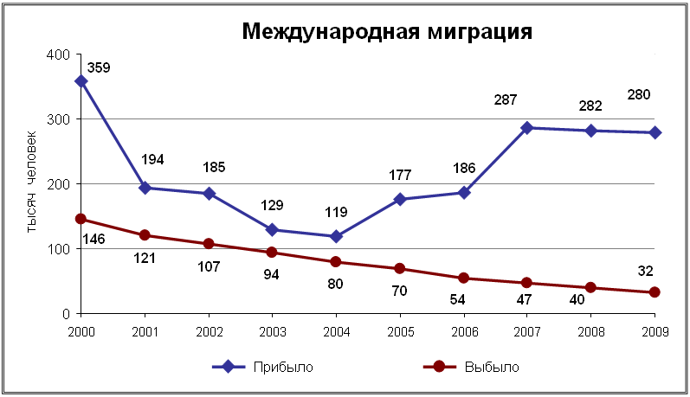
Определите миграционный прирост населения Российской Федерации в 2009 г. Ответ запишите в виде числа.
Мпр = 248
Мпр = Привывшие –Убывшие
По какой формуле вычислим миграционный прирост?
Найдите на диаграмме необходимые данные
правильный ответ

Slide 5
За какой период произошло наиболее резкое сокращение числа прибывших в Российскую Федерацию?
Внимательно рассмотрите диаграмму
1) 2000 – 2001 гг.
2) 2002 – 2003 гг.
3) 2003 – 2004 гг.
4) 2008 – 2009 гг.
правильный ответ

Slide 6
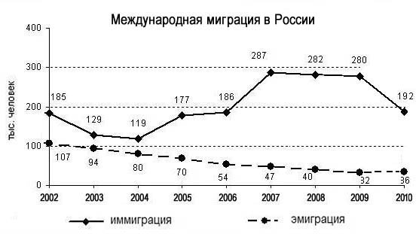
Определите величину миграционного прироста населения России в 2004 г. Ответ запишите в виде числа.
Мпр = 119 – 80
Мпр = 39
Вспомните, что такое иммиграция и эмиграция. Найдите необходимые данные и по формуле миграционного прироста сделайте необходимые вычисления
Иммиграция – это въезд в страну (прибывшие), эмиграция (выбывшие) – выезд из страны.
правильный ответ

Slide 7
Определите миграционный прирост населения Приволжского федерального округа в 2009 г. Ответ запишите в виде числа.
Федеральные округа | Общий прирост |  |  | Естественный прирост
 | 2009 г. | январь – июнь |  | 2009 г. | январь – июнь
 |  | 2009 г. | 2010 г. |  | 2009 г. | 2010 г.
Приволжский | – 48,5 | – 34,2 | – 40,8 | – 76,0 | – 51,7 | – 41,7
Северо-Кавказский | 68,0 | 28,2 | 30,9 | 75,6 | 31,1 | 35,1
Уральский | 25,2 | 9,4 | 11,0 | 8,7 | 1,0 | 4,6
Сибирский | 15,6 | 5,8 | – 5,2 | 1,2 | – 4,4 | – 6,0
По какой формуле вычислим миграционный прирост, если известен общий прирост и естественный прирост
Мпр = Общий прирост – Естественный прирост
Мпр = - 48,5 – ( - 76,0) = 27,5
Найдите в таблице необходимые данные
правильный ответ

Slide 8
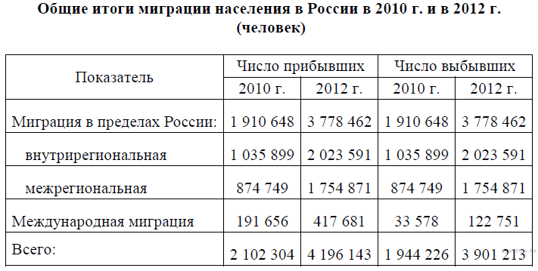
Определите миграционный прирост населения России в 2012 году. Ответ запишите в виде числа.
Найдите в таблице необходимые данные, выполните вычисления
417 681-122 751=294930
правильный ответ

Slide 9
Используя данные таблицы, определите, на сколько человек сократилась численность населения Брянской области в 2011 г. Ответ запишите в виде числа.
37072-41362= -4290 миграционный прирост(убыль) населения
-4290+ (-6648)= -10938 общий прирост(убыль)
Изменение численности населения некоторых областей России в 2011 г..
Изменение численности населения зависит от естественного и миграционного прироста(убыли).
Сделайте необходимые вычисления
правильный ответ

